Slide 1

BAZIČNA VJEROVANJA (BV)
Identifikacija i modifikacija
Zoran Radošević

Slide 2
UVOD I TEORIJA U PODLOZI BAZIČNIH VJEROVANJA
DEF: Najdublje usađene ideje o sebi u našem umu.
Beck (1964):
razlikuje kognitivne sheme od vjerovanja,
bazična vjerovanja su sadržana unutar shema koje su osnovne kognitivne strukture,
Negativna bazična vjerovanja (NBV) dijele se u tri skupine:
bespomoćnost,
nevoljenost
bezvrijednost
Notes:
Kod nekoga vjerovanja potječu iz samo jedne a kod drugih mogu spadati u više kategorija.

Slide 3
Razvoj BV
Počinje rano u djetinjstvu i modulira se genetskom predispozicijom ka određenim crtama ličnosti,
interakcijom sa značajnim drugima i
događajima u nizu ključnih formativnih situacija.
Tijekom većeg dijela života zadržavaju nam se pozitivna i realistična BV.
! NBV isplivaju tijekom povećanog psihološkog stresa, međutim kod poremećaja ličnosti -skoro konstantno aktivirana NBV.!
Notes:
Mogu kontrolirati sebe, Kompetentan sam u većini stvari…

Slide 4
Za razliku od AM, BV koja pacijenti „znaju“ da su istinita nisu precizno artikulirana sve dok ih terapeut ne razjasni nizom pitanja, pojašnjujući sve točnije značenje tih misli.
Mogu imati i NBV o drugima i svijetu oko njih.
Kao i BV o sebi, i takva vjerovanja trebamo procijeniti i modificirati.
Notes:
Točka 2. Ne može se vjerovati drugima, Drugi će me uvijek povrijediti…

Slide 5
Prije psih. problema → kompetentna reakcija i interpretacija znakova nekompetencije specifično za situaciju – zdrava i adaptivna reakcija.
Pojava problema → deaktivacija pozivnih shema i aktivacija negativnih. Prenaglašavanje i generalizacija negativnih podataka → potkrepljuju se NBV o nekompetentnosti.
ISTOVREMENO isključuje se niz pozitivnih podataka vezanih uz istu shemu.

Slide 6
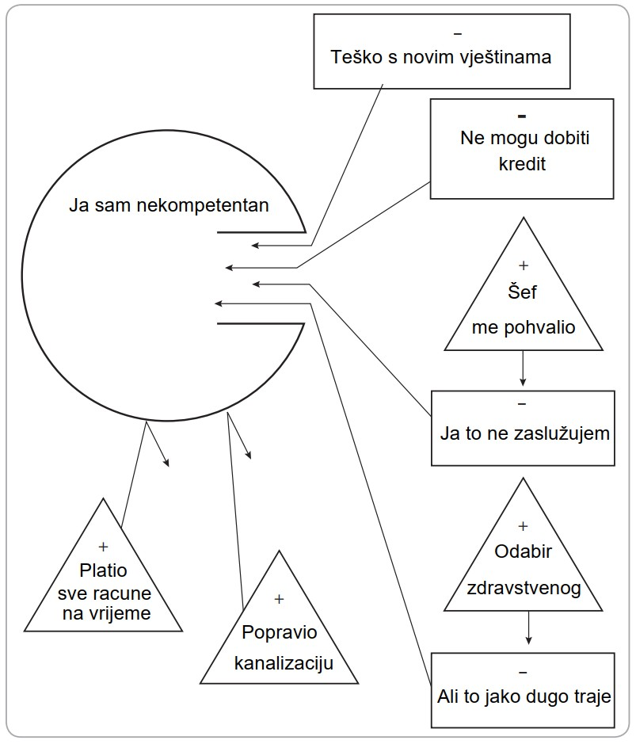
MODEL OBRADE INFORMACIJA –primat obrade negativnih podataka potkrepljuje NBV uz istovremeno zanemarivanje ili odbacivanje (pretvorbom u negativne) pozitivnih podataka
U lošem psihološkom stanju taj proces je automatski bez upliva svjesne kontrole obrade informacija.

Slide 7
VAŽNO: započeti modifikaciju NBV što je prije moguće.
PROMJENOM BV pacijenti rjeđe neadaptivno obrađuju podatke.
ALI neuspjeh u ranoj modifikaciji NBV javlja se AKO PACIJENTI:
    Imaju rigidna i generalizirana BV,
    Još ne vjeruju da njihove misli i ideje ne moraju uvijek biti istinite,
    Doživljavaju burno propitkivanje i isticanje njihovih vjerovanja,
    Imaju slabi terapeutski savez i ne vjeruju dovoljno terapeutu; misle da nisu dovoljno shvaćeni tko su u stvari i osjećaju se manje vrijednima pri propitkivanju o vjerovanjima
Notes:
Kako bi izbjegli neuspjeh u ranoj modifikaciji BV moramo provjeriti sve stavke iz mogućih neuspješnih pokušaja i tek onda odlučiti da li je sazrjelo vrijeme za rad na BV.

Slide 8
TADA → identificiranje, evaluacija i adaptivna reakcija na automatske misli i posredujuća vjerovanja prije rada na BV.
SLUČAJNO → zabunom modifikacija BV izrečenog u formi AM ili možemo testirati mogućnost promjene BV čak i prije rada na AM ili PV.
STUPANJ TEŠKOĆE U IDENTIFIKACIJI I MODIFIKACIJI BV
varira od pacijenta do pacijenta,
oni koji su u značajnom emocionalnom stresu lakše izraze svoja BV,
lakše je identificirati i modificirati BV kod pacijenata iz bivše Osi I DSM-IV nego kod pacijenata na bivšoj OSI II -poremećaji ličnosti koji obično imaju malo ili su im slaba PBV.

Slide 9
I PLAN RADA NA BV TIJEKOM TRETMANA:
1. Hipoteza o kategoriji BV.
2. Specificirajte (u sebi) BV, koristeći tehnike za identifikaciju PV.
3. Izložite hipotezu tražeći potvrdu ili korekciju –
4. Educirajte o BV -
5. Pomognite klijentu da stvori i ojača novo, adaptabilnije, vjerovanje.
6. Započnite evaluaciju i modifikaciju NBV, utjecaj djetinjstva, održavanje i utjecaj NBV na trenutne teškoće. INTELEKTUALNE i EMOCIONALNE iskustvene metode za smanjenje snage starog BV i jačanje novog BV.
Notes:
Točka 3. - dotjerajte BV s klijentovim podacima o sebi i o situacijama iz djetinjstva i reakcijama na te situacije. Točka 4. – s njihovim specifičnim vjerovanjima, vodite ga/nju u promatranju učinka BV na sadašnjost.

Slide 10
1. KATEGORIZIRANJE BAZIČNOG VJEROVANJA
Kod nove misli / problema / emocije / ponašanja / povijesnog podatka – „probajte čuti“ koje kategorije BV je aktivirao. Razjasnite tehnikom silazne strijele.
TABLICA KATEGORIJA BAZIČNIH VJEROVANJA S PRIMJERIMA
Notes:
U ovom i slijedećem slajdu su navedeni primjeri za hipoteze o kategoriji BV.

Slide 11
TABLICA KATEGORIJA BAZIČNIH VJEROVANJA S PRIMJERIMA nast…

Slide 12
2. IDENTIFIKACIJA BAZIČNIH VJEROVANJA
Koristimo iste tehnika korištene pri identifikaciji PV:
● Silazna strijela ● Vjerovanje izraženo kroz AM ● Prepoznavanje uobičajene teme u AM-a ● Započinjanje pretpostavkom („Što ako“) i traženje dovršavanja ● Direktno iskazivanje ● Direktno pitanje o BV ● Pregledavanje klijentovog upitnika BV
RANO U TRETMANU identificiramo BV KAKO BI:
Konceptualizirali pacijentove probleme i tretman.
Prikupili dodatne podatke o klijentu i pomogli u ranoj procjeni BV.
Procijenili efikasnost modifikacije kao i snagu, širinu i prilagodljivost/rigidnost BV.

Slide 13
3. ISKAZIVANJE HIPOTEZE O BV PACIJENTU
Nakon prikupljanja podataka i procijene da će klijent biti receptivan za našu konceptualizaciju.
ILI - revidirati niz povezanih AM iz raznih situacija (povezanih s istim BV) i tražimo da klijent donese zaključak o obrascu u podlozi tih misli.
S NEKIMA - koristiti DIJAGRAM KOGNITIVNE KONCEPTUALIZACIJE rano u tretmanu i istražiti utjecaje iz djetinjstva.
Podaci iz osobne povijesti → za stvaranje hipoteze o formiranju BV i objašnjavanju netočnog ili djelom netočnog djelovanja iako čvrsto vjeruju u njega.
Notes:
Pokazati dijagram iz protekle prezentacije.

Slide 14
4. EDUCIRANJE O BV I PRAĆENJU NJIHOVOG DJELOVANJA
Za pacijente je bitno da o BV shvate slijedeće:
Da su to ideje, ne nužno istinite.
Da, iako u njih vjeruju snažno i „osjećaju“ da su istinita, BV su djelom ili potpuno neistinita.
Da, kao ideje, možemo testirati istinitost.
Da mogu biti ukorijenjena od djetinjstva, i da možda nisu bila istina ni kada su u njih povjerovali prvi puta.
Da ih održavaju funkcioniranje shema, u koje prihvaćaju podatke koji ih jačaju dok istovremeno ignoriraju ili odbacuju podatke koji bi ih mogli promijeniti.
Da zajedno možete kroz niz strategija promijeniti te ideje kako bi sebe vidjeli na realniji način.
Teže je prepoznati i prihvatiti podatke zbog njihovog stanja i možemo koristiti shemu obrade podataka za pojašnjenje.

Slide 15
5. RAZVIJANJE NOVOG BAZIČNOG VJEROVANJA
Mnogi su imali pozitivna BV prije nastanka njihovih teškoća.
Zamoliti identifikaciju vjerovanja.
Ukoliko klijent ne može izraziti ranije PBV, stvorite novo, realistično i funkcionalno i kroz male korake vodite pacijenta u tom smjeru.
Djelom pozitivnije vjerovanje od njihovog trenutnog će općenito lakše biti prihvaćeno od izrazito ekstremnog pozitivnog vjerovanja.

Slide 16
6. OSNAŽIVANJE NOVOG VJEROVANJA
NA DVA GLAVNA NAČINA:
a) PRVI NAČIN
CILJANO izvlačite pozitivno kroz pitanja i IZDVOJITE im natrag pozitivno – naročito kada su u kontradikciji s njihovim starim NBV i podržavaju novo BV.
TRAŽITE da sagledaju njihova iskustva na novi način na koji bi prihvatili i obradili i pozitivne tvrdnje o njima.
PRIMJER (Sally):
Pri procjeni pitajte o njihovim vrlinama (dobrim stranama).
Kasnije, kad god je primjenjivo, pitajte da li su neki podaci indicirali neku od navedenih vrlina.
Tijekom prve polovice seanse, pitajte o svim pozitivnim iskustvima doživljenima od prošlog sastanka.

Slide 17
6. OSNAŽIVANJE NOVOG VJEROVANJA nast…
Tablica zasluga - za učinjene promjene iako su bile malo teže za provesti
Kontinuirano tražite (pozitivan) dokaz da su njene misli vezane uz staro BV netočne ili kompletno netočne.
Provjerite sadržaj atribucija kada je klijent iskazao pozitivno ponašanje.
Konstantno pružajte povratne informacije o dostignućima i pozitivnim odlikama.

Slide 18
6. OSNAŽIVANJE NOVOG VJEROVANJA nast…
b) DRUGI NAČIN
Usvojiti novi način gledanja na doživljaje – promjena perspektive.
Kad nešto rade - provjera što se događa ili koji način interpretacije doživljaja bi im podržao novo BV.
Kod poteškoća, modificirajte instrukciju: na koji način bi osoba koju oni smatraju uspješnom/kompetentnom to doživjela?
Većina - vizualni ili zvučni podsjetnik za potragu za pozitivnim podacima (narukvica na zglobu, post-it podsjetnik, podsjetnik na računalu ili pametnom telefonu, alarm u određeno vrijeme).
KONAČNO – važno stalno pratiti koliko snažno vjeruju u novo BV tijekom vremena na INTELEKTUALNOJ i EMOCIONALNOJ RAZINI.
Potkrepljujte doživljaje koji osnažuju vjerovanje, a preinačite značenje iskustva u slučaju da stupanj vjerovanje bude niži nego prije.

Slide 19
II MODIFIKACIJA NEGATIVNIH BAZIČNIH VJEROVANJA
Strategije koje su bile navedene pri modifikaciji PV i nove navedene ovdje.
TABLICA TEHNIKA ZA MODIFIKACIJU BAZIČNIH VJEROVANJA
Notes:
Pročitati samo nove tehnike.

Slide 20
1. TABLICA BAZIČNIH VJEROVANJA
Ispunjavanje tijekom seanse ili sami za DZ kroz monitoring djelovanja vjerovanja i preinake dokaza koji su podržavali staro vjerovanje.
CILJ: rad na točnoj procjeni što pripada u lijevi ili desni stupac
Notes:
Nakon definiranja starog bazičnog i uspostave novog funkcionalnijeg vjerovanja vrijeme je za uvod…Nakon jasnog postavljanja novog BV navodimo sve što smo taj dan napravili ali na način naveden u cilju.

Slide 21
1. TABLICA BAZIČNIH VJEROVANJA
Pomoć pri prepoznavanja pozitivnih podataka (lijevi stupac):
Razmišljanje o dokazu kao pozitivan za nekog kog smatramo kompetentnim
Koji pozitivan dokaz o nama bi dala osoba u čiju prosudbu vjerujemo?
Refleksija na ispravnost odbacivanja dokaza u odnosu na sposobnosti hipotetski negativnog modela
Određivanje razine vjerovanja (intelektualno i emocionalno) na početku seanse.
* Rasprava o dokazima na ovaj način pruža klijentu mogućnost prikupljanja i potkrepljenja dokaza za lijevi stupac tablice.

Slide 22
2. EKSTREMNI KONTRASTI
Usporedba sebe s nekim stvarnim ili zamišljenim a predstavlja negativan ekstrem svojstva vezanog uz BV.
3. PRIČE I METAFORE
Razvijanje drugačijeg načina razmišljanja o sebi uspoređujući se s nekim tko ima slično NBV a doživljavaju ga u negativnom svjetlu.
4. POVIJESNO TESTIRANJE BV
(1) OTKRITI rani izvor tvrdnji, a tada (2) POTRAŽITI POZITIVNA SJEĆANJA koja su bila zatomljena i (3) PREINAKA negativnih tvrdnji i (4) SAŽIMANJE svih preinačenih pozitivnih podataka i otkrivenih pozitivnih sjećanja za svaki razvojni period – RANO DJETINJSTVO, VRTIĆ, OŠ 1.-4. RAZRED, OŠ 5.-8., SŠ…

Slide 23
5. RESTRUKTURIRANJE RANOG SJEĆANJA
Za većinu DSM-IV OS I problema intelektualne tehnike su učinkovite ukoliko pacijent ima aktivirana NBV uz prisustvo negativnog afekta.
Kod ostalih problema – tehnike izmamljivanja negativnog afekta:
IGRANJE ULOGA – ponovna izvedba traumatskog događaja i preinaka značenja i objašnjenja događaja

Slide 24
5. RESTRUKTURIRANJE RANOG SJEĆANJA nast…
KORIŠTENJE VIZUALIZIRANJA ZA REKONSTRUKCIJU RANIH SJEĆANJA UZ EMOCIONALU POBUDU – Gestalt tehnika specifično dizajnirana za promjenu BV i češće se koristi za osobe s poremećajem ličnosti.
Identifikacija sadašnje izrazito stresne situacije a vezana je uz bitno BV
Podizanje afekta fokusiranjem na AM, osjećaje, tjelesne senzacije vezane uz situaciju.
Identificiranje i ponovni doživljaj relevantnog ranog događaja
Razgovor s „mladim” dijelom pacijenta da otkrije AM, osjećaje i vjerovanja
Razvijanje novog razumijevanja starog iskustva kroz vođeno zamišljanje, Sokratovski dijalog, i/ili igranje uloga.
Notes:
CILJ je vizualizacijom pobuditi i dopustiti pacijentu da doživi staro iskustvo na novi funkcionalniji način te voditi računa o razini vjerovanja na intelektualnoj i emocionalnoj razini.

Slide 25
ZAKLJUČAK
RAD NA BV je konstantan i sistematski proces.
UZ specifične tehnike za rad na BV koriste se i sve tehnike za AM i PV

Slide 26
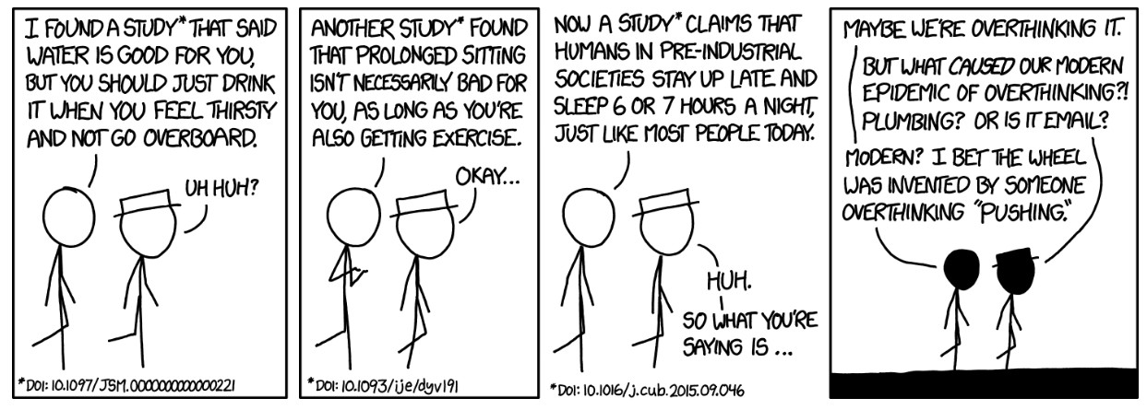
HVALA!

